Slide 3
例2 真空中有一电荷为Q，半径为R的均匀带电球面. 试求
（1）球面外两点间的电势差；
（2）球面内两点间的电势差；
（3）球面外任意点的电势；
（4）球面内任意点的电势.

Slide 5
解
（1）
（2）

Slide 6
（3）
令
（4）

Slide 10
已知等量异号的同心带电球面，求
1)电场强度的空间分布情况。
2)空间的电势分布情况。
+Q
-Q

Slide 14
已知等量异号的同轴无限长圆筒，求
1)电场强度的空间分布情况。
2)空间的电势分布情况。
+Q
-Q

Slide 15
例3 “无限长”带电直导线的电势.
讨论：能否选

Slide 17
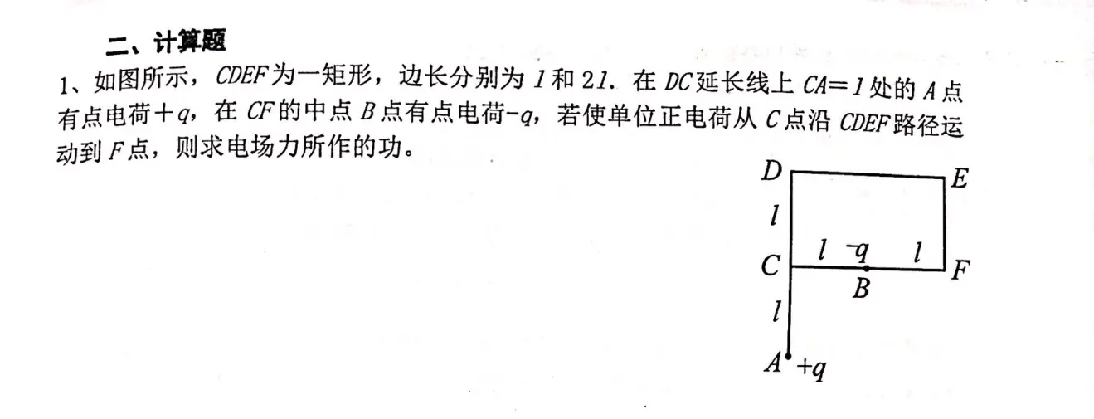

Slide 19
5.8.1 等势面
定义：电场中电势相等的点所构成的面.
性质：
（1）电荷沿等势面移动时，电场力做功为零.
（2）某点的电场强度与通过该点的等势面垂直.

Slide 20
（3） 用等势面的疏密表示电场的强弱.
任意两相邻等势面间的电势差相等, 等势面越密的地方，电场强度越大.
点电荷的电场线与等势面
思考：电场强度方向是垂直于等势面，那么是从低电势指向高电势，还是从高电势指向低电势？
-

Slide 21

两平行带电平板的电场线和等势面
+ + + + + + + + + + + +
一对等量异号点电荷的电场线和等势面
-
+

Slide 22
5.8.2 电场强度与电势梯度
方向导数：
电势梯度(电势增加最快的方向)

Slide 23
电场强度：
低电势
高电势
电场强度等于电势梯度的负值

Slide 24
直角坐标系中，梯度如何计算》》

Slide 25
求电场强度的三种方法
利用电场强度叠加原理
利用高斯定理
利用电势与电场强度的关系

Slide 26
例1 用电场强度与电势的关系，求均匀带电细圆环轴线上一点的电场强度.
解

Slide 27
例2 求电偶极子电场中任意一点A的电势和电场强度.
-
+

Slide 29
补充题：
一个边长为a的立方体，一个电荷量为Q的点电荷，求以下两种情况下通过各个面的电通量：
1） 点电荷位于中心点。
2）点电荷位于立方体一个顶点上。

Slide 30
有一个厚度为L的无限大的带电平面板，电荷体密度为ρ，求空间的电场强度分布情况。

Slide 31
*5-9 静电场中的电偶极子
均匀静电场中的受力和力矩情况分析

Slide 32
均匀静电场中的电势能分析

